Slide 1
Biografía
y Muerte del apóstol Juan
Humberto Fierro G.

Slide 2
Introducción.
Desde su conversión, el apóstol Juan, es llamado con propiedad, el Apóstol del amor, fue tan estrecha su relación con Su Maestro que escribió el Evangelio que lleva su nombre, 3 Epístolas y el Libro del Apocalipsis, en los cuales el tema principal es el amor.
Por supuesto que, Jesús amaba a todos sus discípulos, pero parece por lo que dice Juan 13:23, que Jesús amaba a alguien especialmente, ese era precisamente Juan. De ese Juan vamos a hablar en esta ocasión.

Slide 3
Muchos saben que Juan es el “discípulo amado”, o “Juan el teólogo”. Pero no todos saben mas allá de este apóstol.
Hay un detalle no tan conocido es que Juan era primo de Jesús. No solo Juan el Bautista seria primo del Señor, sino que también Juan el apóstol.
En esta ocasión, veremos mas de cerca la vida de Juan el apóstol, y lo que paso con el después de la resurrección de Jesús.

Slide 4
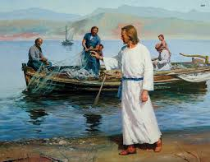
Donde por primer vez se menciona su nombre es en el Evangelio de “Mateo 4:21.
  Allí dice: Pasando de allí (Jesús), vio a otros dos hermanos, Jacobo hijo de Zebedeo, y Juan su hermano, en la barca con Zebedeo su padre, que remendaban sus redes; y los llamó.”
Se cree que porque Jacobo es mencionado antes que Juan, el era el hermano mayor de los dos. Dado que en Marcos 1:20 se dice que dejaron a su padre junto con los jornaleros, y siguieron a Jesús, se deduce que su padre tenía dinero, pues tenia sirvientes.

Slide 5
Su madre según (Mat. 27:56; …la madre de los hijos de Zebedeo; Mar. 15:40; …y Salomé; Estaban junto a la cruz de Jesús, su madre, la hermana de su madre,… ; Juan 19:25-26), era Salomé, Marcos 15:40, 16:1; y que fue una de las que ayudan al ministerio de Jesús, Mateo 27:56, Lucas 8:3 y Marcos 15:40.
Allí se le menciona como Salomé, la hermana de María, basándose en Juan 19:25. Por tanto, Jesús y Juan eran primos, en primer grado.
Algunas características del apóstol Juan
  1. Juan fue el único que permaneció fiel a Jesús al pie de la cruz cuando los demás lo abandonaron, Juan 19:26.
  2. Juan era de poca educación, Hech.4:13.
  3. Juan mostraba una tendencia ambiciosa, Mar.10:35-45.

Slide 6
  4. Junto con su hermano Jacobo (a veces llamado Santiago, como lo es en el libro de Hechos), son llamados “Boanerges”, Hijos del Trueno, por su actitud explosiva, Marcos 3:17; Lucas 9:54.
  5. Juan se opuso a que otros sacaran demonios que no fueran de su grupo, Lucas 9:49.
  6. Lucas y Marcos nos dicen que Juan y Pedro prepararon la ultima cena pascual de Jesús, Lucas 22:8; Marcos 14:13.
  7. La proyección que los evangelios nos dan de Jacobo y Juan, es que pueden ser celosos y leales, pero escasamente amorosos o ayudadores. Por lo visto, tenían grandes ambiciones políticas, Mateo 20:20-21 y Marcos 10:35-45.
  8. Juan estuvo con Jesús en 3 ocasiones que fueron de gran importancia para el ministerio de Jesús. (1). La resucitación de la hija de Jairo, Marcos 5:37; (2). La transfiguración, Marcos 9:2; (3). La agonía de Jesús en el Getsemaní, Marcos 14:33.
Esto nos habla de la intima relación que compartía Juan con Jesús junto con su hermano Jacobo y Pedro.

Slide 7
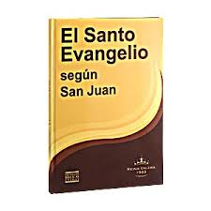
Es de notar que en el Evangelio que lleva su nombre, nunca se le llama por nombre, mas bien, se mencionan “los hijos de Zebedeo”, en Juan 21:12.
  Pero se toma por seguro que el era el discípulo amado, Juan 13:23, y que se hizo cargo de María, su tía, la madre de Jesús, Juan19:26-27, y que corrió a la tumba junto con Pedro, Juan 20:2-8.
El Evangelio de Juan dice que llego a ser anciano de edad Juan 21:23.

Slide 8
En Hechos y el resto de las epístolas, podemos ver que siempre estaba con Pedro y tenia cierta jerarquía dentro de la iglesia primitiva, en Hechos 1:12,13 se le menciona entre los doce, después del ascenso del Señor:
  12 Entonces se volvieron a Jerusalén del monte que se llama del Olivar, el cual está cerca de Jerusalén camino de un sábado. 13 Y entrados, subieron al aposento alto, donde estaban Pedro y Jacobo, y Juan y Andrés, Felipe y Tomás, Bartolomé y Mateo, Jacobo [hijo] de Alfeo, y Simón Zelote, y Judas [hermano] de Jacobo.

Slide 9
No se dice nada en cuanto al tiempo que pudo haber transcurrido desde el día de Pentecostés hasta este momento, probablemente resume un progreso gradual sin que se produjera algún episodio extraordinario, y bien podría abarcar un período de varios meses.
El hecho de que Pedro y Juan aparezcan juntos, liga estrechamente el relato de los Evangelios con el de Hechos. Ambos apóstoles habían estado relacionados personalmente desde mucho tiempo atrás.
Habían pescado juntos en el mar de Galilea (Luc.5:10).
Con Jacobo, habían gozado de una amistad íntima con el Señor (Mar. 5:37; Mar. 9:2; Mar.13:3; Mar. 14:33).

Slide 10
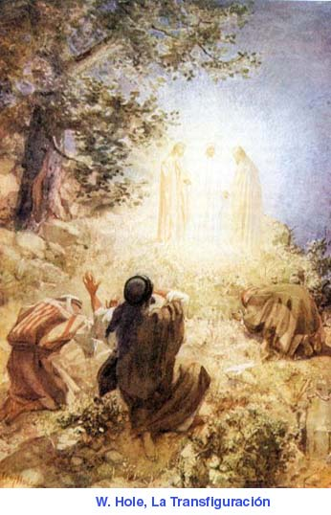
  3. Juan había presenciado la transfiguración del Señor en el Monte Tabor (Luc.9:28-36).
4. Habían sido enviados juntos para que prepararan la pascua que Jesús deseaba comer con sus discípulos (Luc. 22:8).
5. La noche del juicio de Jesús, Juan, que era conocido por quienes componían la casa del sumo sacerdote, llevó a Pedro al palacio de ese jerarca (Juan 18:15-16).
6. Juan y Pedro serían enviados más tarde para ayudar a Felipe en su ministerio en Samaria (Hech. 8:14), y con Jacobo aprobarían la obra hecha por Pablo y Bernabé entre los gentiles (Gal. 2:9).
Por lo tanto, el hecho de que ahora aparezcan juntos es una consecuencia directa de la camaradería entre los dos apóstoles, que perduró por mucho tiempo.

Slide 11
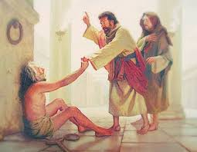
Junto con Pedro realizan el primer milagro después de recibir el E, Santo.
Hechos 3:1-6. Pedro y Juan subían juntos al Templo a la hora novena, (3 de la tarde) la de [la] oración. 2 Y un hombre que era cojo desde el vientre de su madre, era traído; al cual ponían cada día a la puerta del Templo que se llama la Hermosa, para que pidiese limosna de los que entraban en el Templo.
  3 Este, cuando vio a Pedro y a Juan que iban a entrar en el Templo, rogaba que le diesen limosna. 4 Y Pedro, con Juan, fijando los ojos en él, dijo: Míranos 5 Entonces él les estuvo atento, esperando recibir de ellos algo. 6 Y Pedro dijo: No tengo plata ni oro; mas lo que tengo, esto te doy; en el Nombre de Jesús, [el] Cristo, el Nazareno, levántate y anda. Nota: El cojo tenía unos 40 años de edad cuando fue sanado.

Slide 12
Este milagro condujo a Juan a la cárcel quizá con el propósito de que desistiera de su fe y dejara de predicar a Cristo, pero en lugar de lograr este propósito más bien su fe se fortaleció:
  Hech.4:23,24 Al ser puestos en libertad, vinieron a los suyos y contaron todo lo que los principales sacerdotes y los ancianos les habían dicho. 24 Ellos, al oírlo, alzaron unánimes la voz a Dios y dijeron: «Soberano Señor, tú eres el Dios que hiciste el cielo y la tierra, el mar y todo lo que en ellos hay; 29- 31 «… Señor, mira sus amenazas y concede a tus siervos que con toda valentía hablen tu palabra, 30 mientras extiendes tu mano para que se hagan sanidades, señales y prodigios mediante el nombre de tu santo Hijo Jesús» 31 Cuando terminaron de orar, el lugar en que estaban congregados tembló; y todos fueron llenos del Espíritu Santo y hablaban con valentía la palabra de Dios.

Slide 13
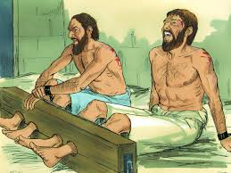
Esto dio la oportunidad para que realizaran una exitosa campaña evangelistica pero también como consecuencia de este milagro Juan y Pedro son encarcelados por primera ves, (Hech.4:3).
Los apóstoles en la cárcel en lugar de lamentarse, alababan al Señor (Hech.16:22-25).

Slide 14
Encarcelado por segunda ves
En el Capitulo 5 12 al 17 se nos dice de las maravillas que realizaban Pedro Juan, lo que despertó el enojo de los sacerdotes y Hechos 5:18-21 dice:
y echaron mano a los apóstoles (Pedro y Juan) y los pusieron en la cárcel pública. Pero un ángel del Señor, abriendo de noche las puertas de la cárcel y sacándolos, dijo: 20 "Id, y puestos en pie en el templo, anunciad al pueblo todas las palabras de esta vida". 21 Habiendo oído esto, entraron de mañana en el templo y enseñaban.
  Note que la fe de Juan no se debilitaba, sino que por el contrario, con más ahínco predicaba.

Slide 15
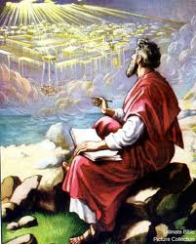
Tiempo después Pablo considera que Juan es una de las «columnas» de la iglesia de Jerusalén, (Gálatas 2:9).
Muchos años después se menciona a Juan en 2 Juan y 3 Juan, aunque ahí se refiere al “anciano”.
Finalmente, en Apocalipsis 1:9, se menciona a Juan por nombre, «Yo Juan» cuando estaba preso por tercera ves, en esta ocasión en la isla de Patmos.

Slide 16
El apóstol Juan fuera del Canon Bíblico, o sea en la tradición
Como en el caso de los demás apóstoles, existen muchas leyendas y historias que narran los días finales del apóstol Juan, y que es lo que hizo después en sus años después de estar con el grupo de apóstoles en Jerusalén.
  Se ha oído mucho que el apóstol Juan se le metió en “aceite hirviendo” y sobrevivió. Esta historia la narra ej historiador Tertuliano, años 160 al 220 d.C. Así que la historia apareció ya después de un siglo que se cree que el apóstol había muerto.

Slide 17
«Si quiero que él permanezca vivo hasta que yo vuelva, ¿a ti qué? Tú sígueme no más». (Juan 21:22)
Este dicho se había extendido por toda Roma, de que Juan no moriría. Sin embargo, el Emperador miro fijamente al anciano y le dijo: «Conque tu eres Juan, el Apóstol del Amor- dijo burlándose- ¿Estas listo para morir?» ¡Este hombre morirá hoy mismo! –dijo el Emperador-.
Esto sucedió por el año 95 d.C.
¿Y como lo matarás? –pregunto el Soldado- Los leones no siempre matan a los cristianos, el fuego no siempre los consume, cortarles la cabeza les resulta muy noble.
El Verdugo dijo:
-¿Que les parece si lo metemos en una tina llena de aceite hirviendo? ¡No hay ser humano que pueda sobrevivir a eso!-

Slide 18
El Emperador dio su aprobación.
Mientras los hombres se apresuraban por cumplir su orden, el anunciador proclamaba nuevamente: ¡El Apóstol Juan será arrojado en aceite hirviendo!
  La multitud se enloquecía y aplaudían en señal de aprobación. Iban a ser testigos de como mataban al discípulo que mas amaba Jesús.
El emperador Romano le dijo furiosamente a Juan:
  -¡SI TU JESÚS ES VERDADERAMENTE DIOS, ENTONCES PÍDELE QUE TE SALVE!- Y luego le dijo a sus verdugos que se lo llevaran.
  Recuerda que a los emperadores se les consideraba como si su dios estuviera encarnado en ellos, por tanto no permitían otro dios fuera de ellos.

Slide 19
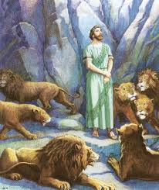
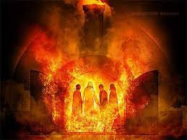
La multitud ovaciono el momento, poniéndose de pie y aplaudiendo, mientras el Apóstol Juan iba poco a poco siendo sumergido en el aceite, mientras tanto levantaba sus manos en señal de adoración a Dios.
Pasaron varios minutos y Juan seguía orando. Pero sucedió lo mismo que con (Daniel 6:22) en el foso de los leones en Babilonia; y con sus tres amigos, en el horno de fuego (Dan.3:16-27), Dios también obro un milagro para salvar a su siervo fiel de las garras de sus enemigos.

Slide 20
De repente, los gritos de la multitud se fueron desvaneciendo, convirtiéndose en un asombro silencioso. Todos también habían escuchado el rumor de que Juan “Nunca moriría” y comenzaron a susurrar:
“¡El apóstol no esta lastimado! ¡Es un milagro! ¡Su Dios lo ha protegido! ¡Jesús a protegido a su apóstol!”

Slide 21
El Emperador observo detenidamente a Juan dentro de la olla de aceite hirviendo, en contra de toda lógica ¡Juan seguía vivo y seguía orando sin daño alguno!
  Como había sucedido en las veces anteriores, ¡El Emperador, en vez de destruir la Fe en Cristo, había sido un instrumento de Dios para aumentarla!
Se pregunto con asombro el Emperador. “¿ES QUE NO HAY FORMA DE DESTRUIR A ESTE HOMBRE?” El Emperador una ves más se sintió derrotado.

Slide 22
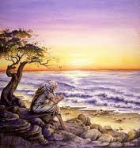
Hubo un nuevo griterío en la multitud que capto su atención. Ya Juan no oraba en silencio, sino que fuertemente alababa y adoraba a Dios por haberlo salvado de la muerte. ¡Alabado sea Dios!
  Así que el Emperador, tomo la decisión de alejar a Juan de su presencia, pues ya no quería saber nada de el.
Debido a eso, Juan fue enviado a la lejana Isla de Patmos, donde fue encarcelado y torturado por 2 años, fue allí donde tuvo las maravillosas visiones del Libro de Apocalipsis.

Slide 23
Después de la muerte del emperador, el senado Romano derogó este decreto y Juan fue dejado en libertad, tomando el mando de la Iglesia en Éfeso, allí también lo quisieron matar, incluso una vez lo obligaron a beber veneno, pero su fe era tan grande que no murió, en cumplimento de la promesa, «si bebieren cosa mortífera, no les dañará» (Mar.16:18).
Fue tal el sufrimiento del apóstol Juan que, mientras que Dios lo había apoyado en su obra haciendo milagros en su favor, dentro de la misma iglesia, siendo ya anciano, después de salir de la prisión, dice:
«Yo he escrito a la iglesia; pero Diótrefes, al cual le gusta tener el primer lugar entre ellos, no nos recibe. 10 Por esta causa, si yo voy, recordaré las obras que hace profiriendo palabras malignas contra nosotros; y no contento con estas cosas, no recibe a los hermanos, y a los que quieren recibirlos se lo prohíbe y los expulsa de la iglesia.

Slide 24
Parece que esta actitud de Diótrefes era lo que más le dolía a Juan, ya que en sus prisiones y soledad por causa de su mejor amigo, Jesús, no expresa ninguna queja, sino que más bien lo encontramos es orando y predicando vehementemente su Palabra.
Según lo registra la historia, Juan fue el único de los apóstoles que murió de muerte natural, sobrepasando más de treinta años a los demás apóstoles, pero aprovecho cada circunstancia de su vida (ya sea buena o mala) para exaltar y glorificar el nombre de Jesús. Que ejemplo encontramos en este valiente hombre de Dios.

Slide 25
Polycrates, obispo de Éfeso (d.C. 190), quien dice que Juan “durmió” siendo ya muy anciano en Éfeso.
Jerónimo (el autor de la Vulgata) también dice que Juan tenia que ser cargado a la reunión por su avanzada edad.
Esta historia es secundada por Ireneo (d.C. 202), quien dice que Juan vivió hasta el tiempo del emperador Trajano, año 98 al 117 d.C, siendo muy anciano.

Slide 26

Conclusión
El aporte del Apóstol Juan a la iglesia es grande. Después de ser un hijo del trueno, debido a su relación que mantuvo con el Señor Jesús, llegó a escribir el Evangelio que lleva su nombre, tres epístolas y el Apocalipsis, en los cuales se expresa el incomparable amor de Dios por los pecadores.
  Inclusive escribió uno de los versículos mas hermosos del Nuevo Testamento (Juan 13:35) «EN ESTO CONOCERÁN TODOS QUE SOIS MIS DISCÍPULOS, SI TUVIEREIS AMOR LOS UNOS CON LOS OTROS».
Este mismo tema lo vemos una y otra vez en sus epístolas también. Si Dios transformó a Juan, también puede transformarnos a nosotros por medio de su Espíritu. Mi recomendación es que, ore a Dios siempre, y llegará a ser como Juan.

